Slide 1

Jabil-kardex取料项目方案
www.smartmore.com

Slide 2
Contents(目录)
Customer Requirements （客户需求） 3-4
Appearance of machine（设备外观） 5
Action introduction （动作介绍） 6-11
Process and equipment efficiency（工艺和设备效率） 12
Production cycle （生产周期） 13
Contacts （联系方式） 14

Slide 3
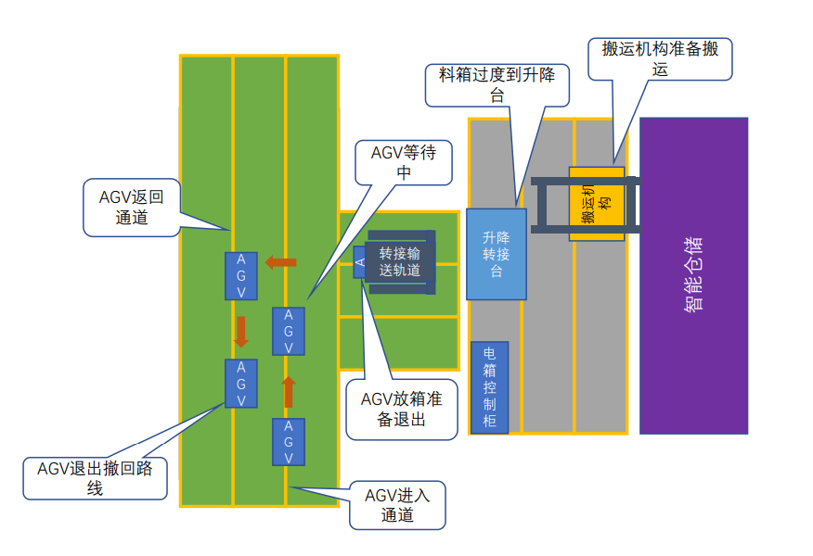
客户需求-1
整机及产品需求

Slide 4
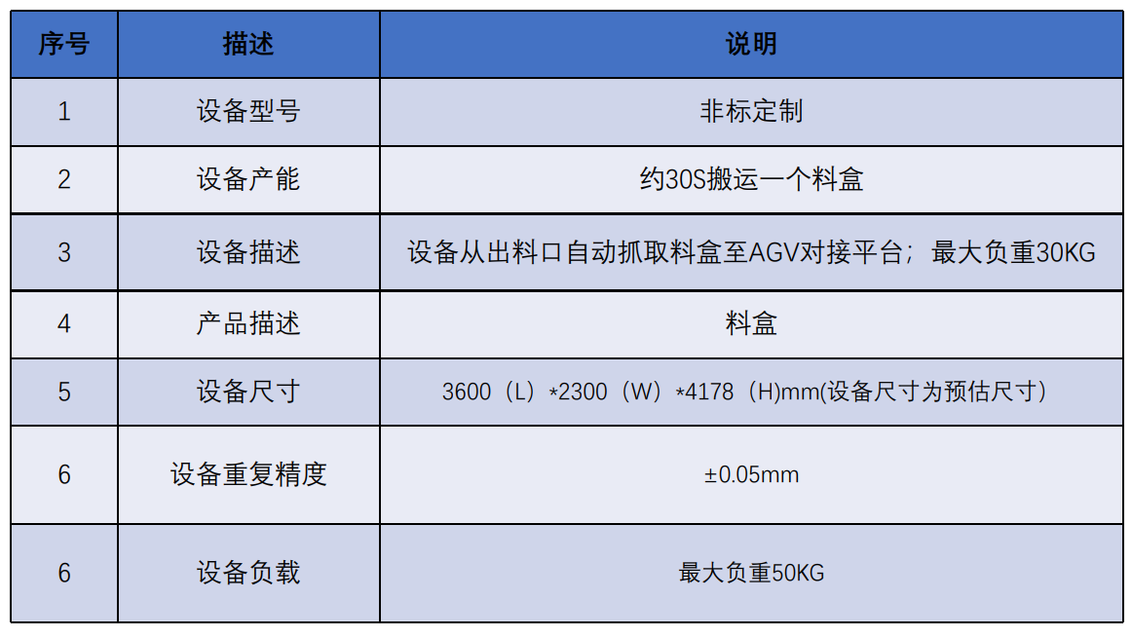
客户需求-2
整机及产品需求

Slide 5
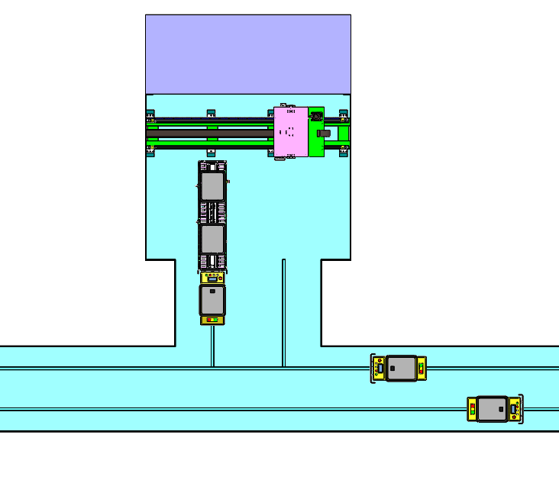
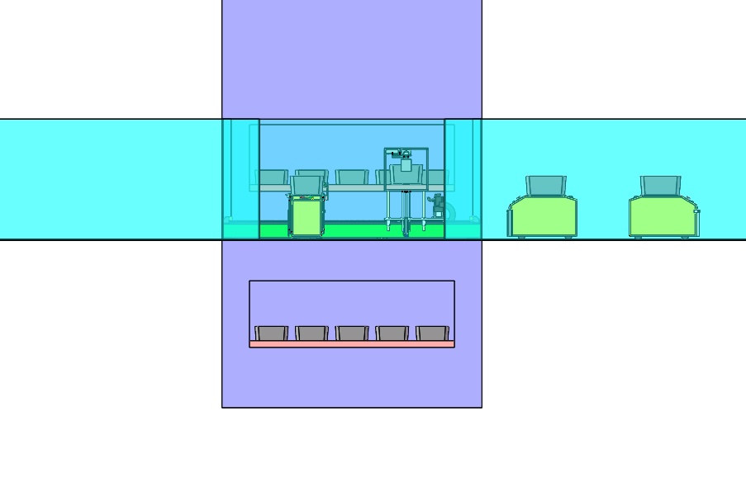
设备布局-1
Kardex示意
Kardex示意
取料箱设备
对接滚筒线
AGV小车示意
AGV小车示意
AGV小车示意
二层
一层
AGV小车示意
主视图
侧视图

Slide 6
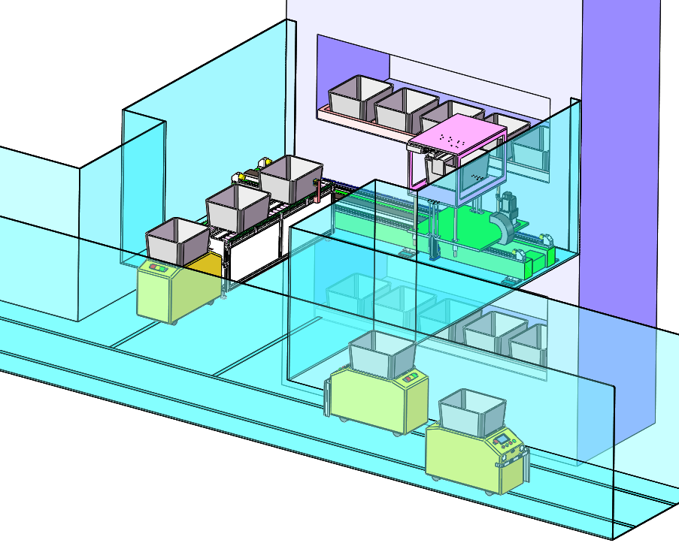
设备布局-2
Kardex示意
对接滚筒线
AGV小车示意
取料箱设备
轴侧视图
AGV小车示意
AGV小车示意
侧视图

Slide 7
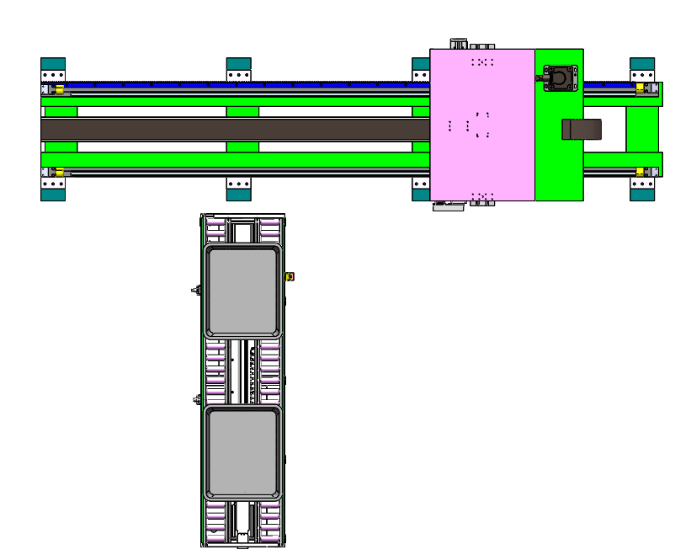
设备动作说明-1
3200mm
动作组成：
AGV对接滚筒线
暂存工位
扫码工站
横移地轨
升降搬运机械手
1000mm
升降搬运机械手
横移地轨
2850mm
料箱搬运扫码工位
产品入料方向
料箱暂存工位
AGV对接滚筒线

Slide 8
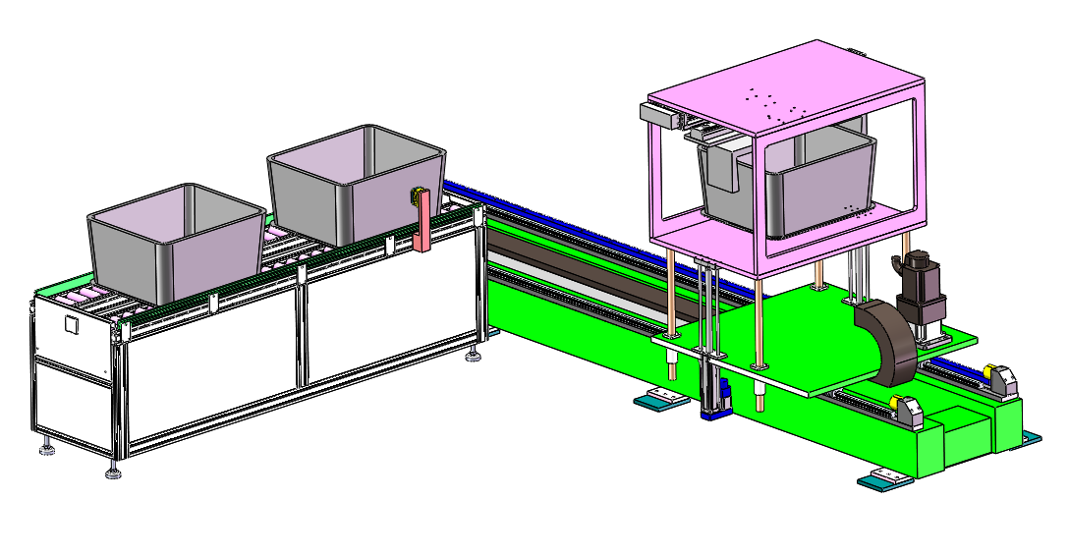
设备动作说明-2
动作组成：
AGV对接滚筒线
暂存工位
扫码工站
横移地轨
升降搬运机械手
产品入料方向
高度与AGV对接
AGV对接滚筒线
料箱暂存工位
料箱搬运扫码工位
升降搬运机械手
横移地轨

Slide 9
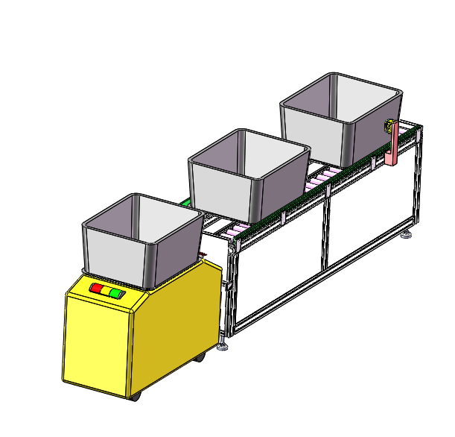
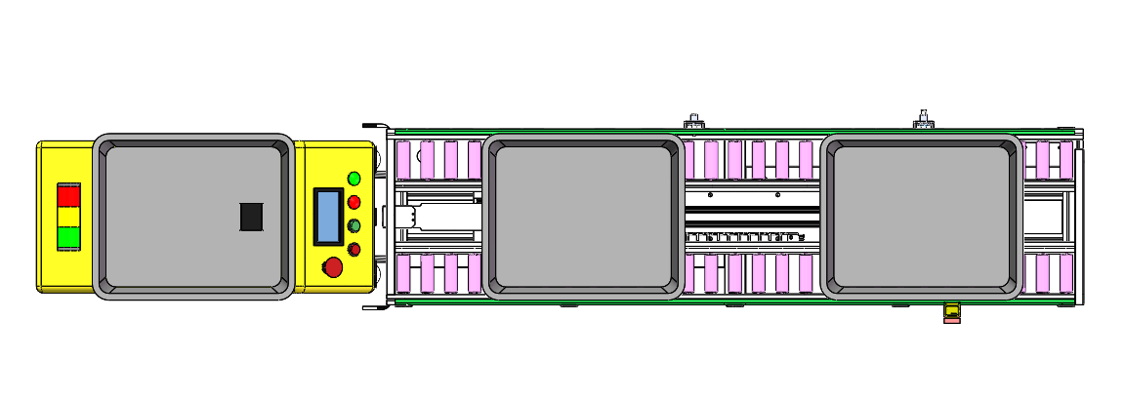
设备动作说明-3 AGV对接滚筒线
料箱搬运扫码工位
料箱暂存工位
AGV小车来料示意
料箱暂存工位
料箱搬运扫码工位
AGV小车来料示意
扫码枪
AGV对接滚筒线
AGV对接滚筒线
扫码枪
轴侧视图
俯视图

Slide 10
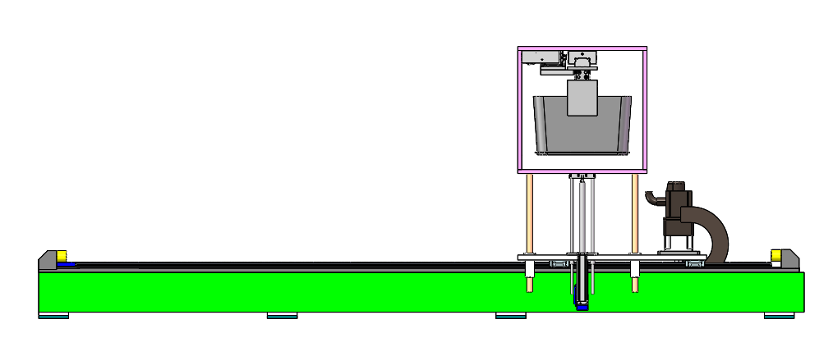
设备动作说明-4 横移地轨/升降取放料机械手-1
前后伸缩移动机构
夹爪气缸
料箱示意
横移地轨
导轨
升降机构
地轨驱动电机
主视图

Slide 11
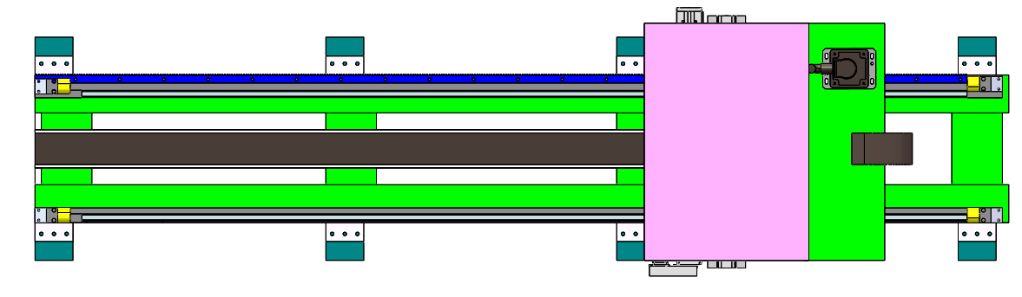
设备动作说明-5 横移地轨/升降取放料机械手-2
地轨驱动电机
横移地轨
导轨
齿条
移动拖链
俯视图

Slide 12
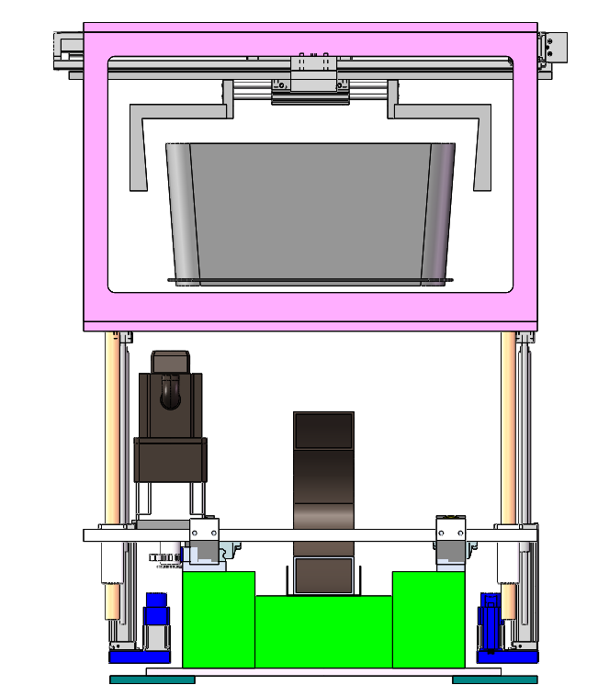
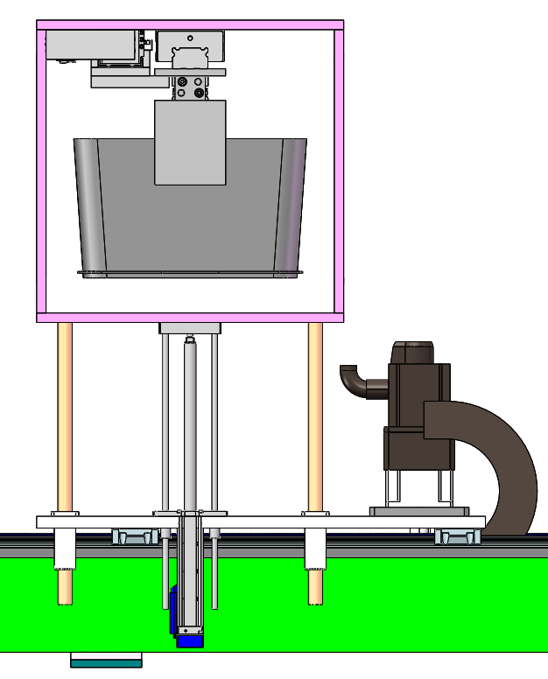
设备动作说明-6 升降取放料机械手
搬运夹爪
前后机械手
前后伸缩机械手
滑动导轨
夹爪示意
料箱示意
料箱示意
地轨驱动电机
升降驱动电机
侧视图
侧视图
升降驱动电机
地轨驱动电机

Slide 13
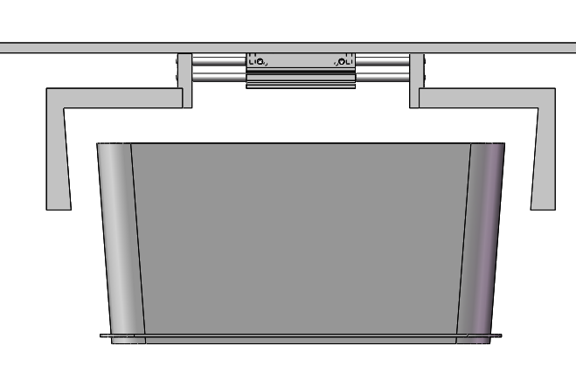
设备动作说明-7 料箱夹取示意
夹紧气缸
夹抓示意
料箱示意

Slide 14
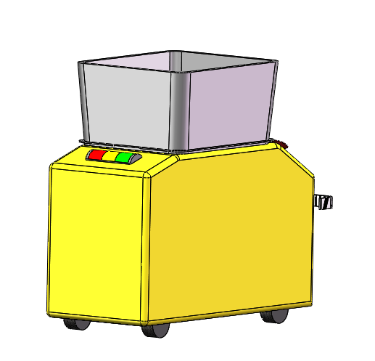
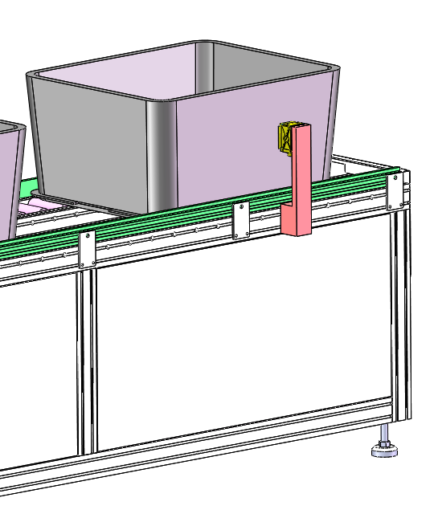
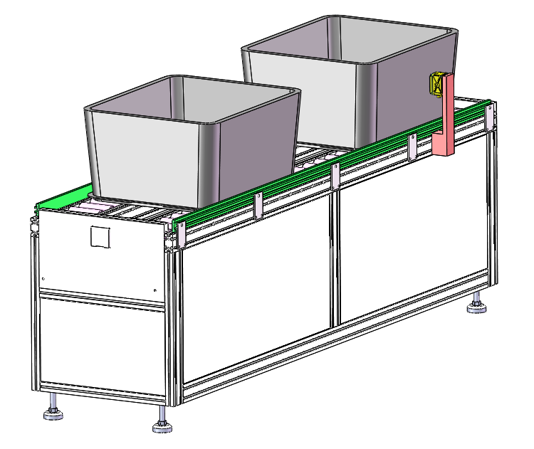
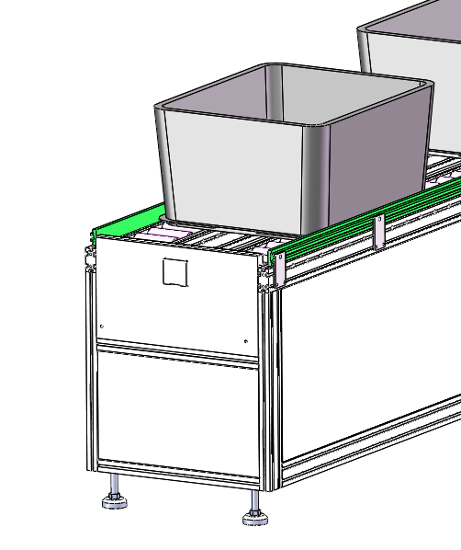
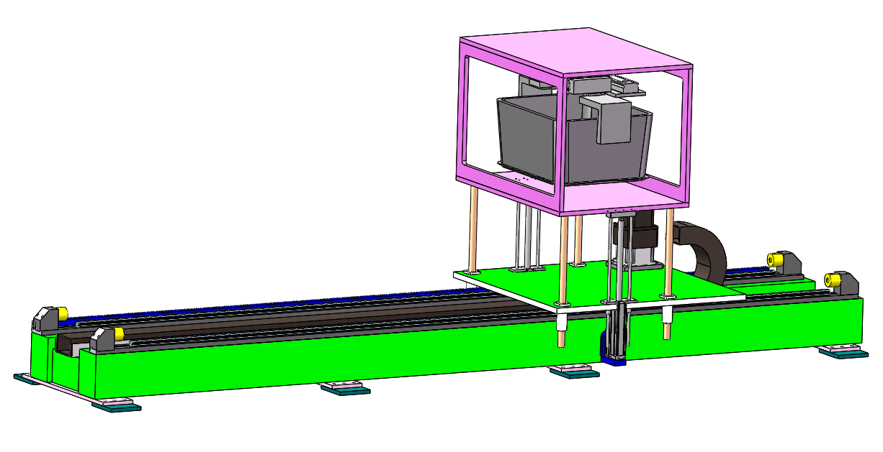
工艺和设备效率
AGV来料
对接滚筒线
料箱暂存工位
料箱扫码工位
地轨移动到取料位
设备UPH=1PCS/30S
机械手放料
地轨移动到放料位
机械手取料

Slide 15
谢谢
www.smartmore.com

